Slide 1
Вместе мы сможем больше!
Родителям о ФОП ДО ЧТО НОВОГО И ИНТЕРЕСНОГО В ДЕТСКИХ САДАХ
С 1 СЕНТЯБРЯ 2023 ГОДА?
Мы работаем по
ФЕДЕРАЛЬНОЙ ОБРАЗОВАТЕЛЬНОЙ ПРОГРАММЕ ДОШКОЛЬНОГО ОБРАЗОВАНИЯ (ФОП ДО)
Переход на федеральные программы – общий процесс, который охватывает все уровни образования детские сады, начальную школу, средние и старшие классы. Обязательный документ для всех детских садов. Определяет единые базовые объемы, содержание, и планируемые результаты ДОШКОЛЬНОГО ОБРАЗОВАНИЯ – ПЕРВОЙ СТУПЕНИ К УРОВНЮ ОБЩЕГО ОБРАЗОВАНИЯ!
ФОП ДО
ориентирует на сохранение
здоровья, обеспечение
безопасности и воспитание
здорового способа жизни
ФОП ДО
направлен на образование
и развитие ребенка через игру
и другую понятную доступную
детям деятельность
МБДОУ № 160 «РОДНИЧОК»

Slide 2
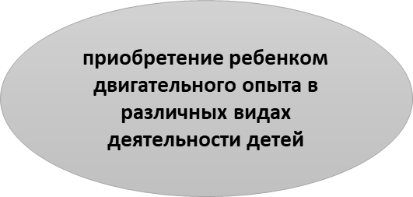
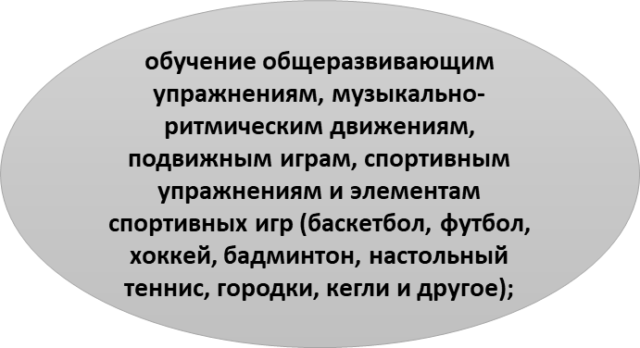
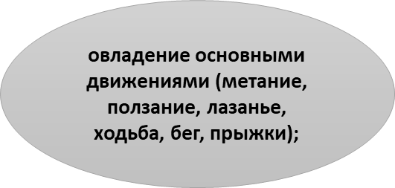
Вместе мы сможем больше!
Родителям о ФОП ДО ОБРАЩАЕМ ВАШЕ ВНИМАНИЕ НА ЧТО НАПРАВЛЕНА
ОБРАЗОВАТЕЛЬНАЯ ОБЛАСТЬ «ФИЗИЧЕСКОЕ РАЗВИТИЕ»:
развитие равновесия, глазомера, ориентировки в пространстве

Slide 3
Вместе мы сможем больше!
Родителям о ФОП ДО ЗНАКОМИМСЯ С СОДЕРЖАНИЕМ ОБРАЗОВАТЕЛЬНОЙ ДЕЯТЕЛЬНОСТИ ПО НАПРАВЛЕНИЮ «ФИЗИЧЕСКОЕ РАЗВИТИЕ»
Подвижные игры и
игровые упражнения
Строевые упражнения
(со 2 мл. группы)
Основная гимнастика
(основные виды движений,
общеразвивающие упражнения)
Спортивные упражнения
(со 2 мл. группы)
Ритмическая гимнастика
(со средней группы)
Активный отдых
(досуги, дни здоровья,
прогулки, экскурсии)
Формирование здорового
образа жизни

Slide 4
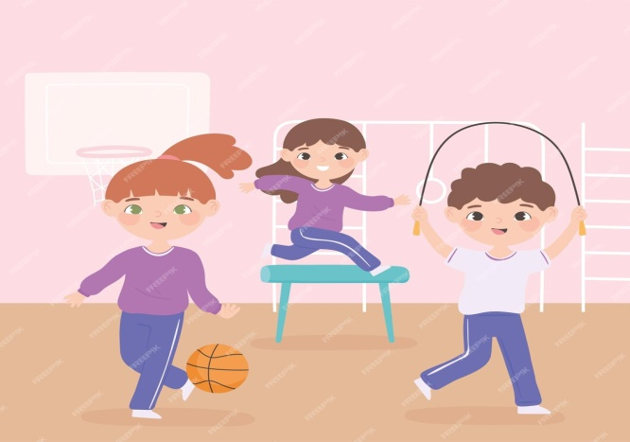
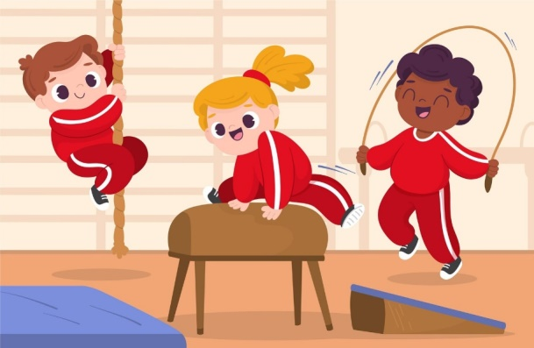
Вместе мы сможем больше!
Родителям о ФОП ДО ФОРМЫ РЕАЛИЗАЦИИ ФОП ДО
Игровая деятельность
Двигательная деятельность
Общение со взрослыми и сверстниками
НАШИ ДЕТИ – ЭТО БУДУЩЕЕ, БУДУЩЕЕ НАШЕГО МИРА!
Речевая деятельность

Slide 5
Вместе мы сможем больше!
Родителям о ФОП ДО СОДЕРЖАНИЕ ОБРАЗОВАТЕЛЬНОЙ ДЕЯТЕЛЬНОСТИ
«ФИЗИЧЕСКОЕ РАЗВИТИЕ»
Для детей от 1 до 2 лет
Для детей от 2 до 3 лет
Для детей от 3 до 4 лет
Для детей от 4 до 5 лет
Для детей от 5 до 6 лет
Для детей от 6 до 7 лет

